Slide 1


第６6回中部・第５6回北陸
実業団対抗駅伝競走大会
取材要項
【報道・チーム広報】
－申請書に記入される前に、本要項を必ずご一読ください－
大会日程 | ２０２６年１１月８日（日）
大会会場 | 愛知県田原市内
取材申請締切 | ２０２６年１１月４日（水）１７時００分必着
報道受付時間 | １１月７日（土）１２時００分〜１４時３０分 受付場所：田原文化会館 １階 多目的ホール前 １１月８日（日）７時３０分～１０時００分 受付場所：中央広場

Slide 2
報道各位
報道取材に関するお願い
本大会の開催にあたり、報道関係の皆様に支障なく取材して頂くために、下記の要領にて取材申請をお願いいたします。申し込みされた場合は、本取材要項の全ての内容に同意したものとみなしますので、予めご了承ください。 なお、取材に関しましてはスポーツ報道・参加チームの社内・チーム広報を目的としている場合に限らせていただきます。
また、大会運営・競技進行に支障のないよう、競技役員の指示には必ず従ってください。指示に従っていただけず支障となるような行為があったと判断した場合は退場していただく場合もございます。
１．取材申請について
（１）申し込み方法
本要項に添付された取材申請書による事前申請となります。
１１月４日(水) １７時００分必着で、メール又はFAXでお送りください。
※今大会では体調チェックシートによる体調管理はいたしません。
（２）注意事項
■各社申請を取りまとめた後に、取材人数調整等を行う場合があります。
■締め切り後の申請、当日の申請は原則として受け付けません。
■撮影や取材は主催・共催・後援・配信中継局を優先させていただきます。
■記者席およびプレスルームは簡易的になりますので予めご了承ください。
■開会式および閉会式は実施いたしません。
■ゴール後、晴天時は中央広場、雨天時はセントファーレ１階にて
総合優勝チームインタビュー、並びに表彰式として、中部・北陸各連盟の
優勝表彰を実施予定です。
■本要項の内容については、競技運営上の都合により、大会当日も含め変更する場合があります。その際は競技役員の指示に従ってください。

Slide 3
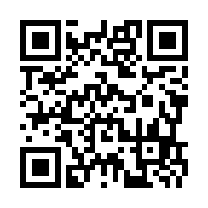
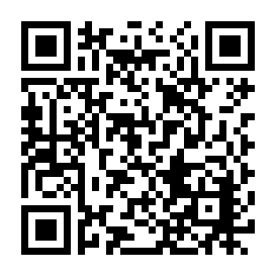
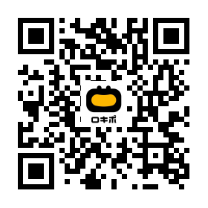
２．大会当日の受付および取材について
（１）報道受付 受付詳細場所はp4参照
１１月７日（土）受付 ⇒ 田原文化会館 １階 多目的ホール前
１１月８日（日）受付 ⇒ 中央広場（スタート地点隣）
・受付時は 取材申請書・名刺 を提出ください。
・報道受付後、ビブスをお渡しします。常時着用をお願いします。
※当日の申請は原則として受け付けません。
  ＜ 注 意 事 項 ＞
  ・お渡ししたビブスは各社で管理いただき、お帰りの際に返却してください。
  → 土曜にお渡ししたビブスは２日間通じて着用をお願いいたします。
  → 返却場所：中央広場 または 田原文化会館 2階 201会議室
  （２）取材について
・大会当日の記者席およびプレスルームは田原文化会館 2階 201会議室となります。
（スタートから大会終了後１６時００分まで）
・監督および選手への取材については各社から各チームに了承を得たうえで実施ください。
・インターネット回線の設備はございませんので各自でご準備をお願いします。
・競技運営上、撮影エリアを指示・制限する場合があります。その場合は競技役員の
指⽰に従ってください。
・リザルトは東三河陸上競技協会のHPに掲載します。
https://tsriku.stars.ne.jp/pdfR8/261108.pdf
※大会当日のみ運用
・下記にてライブ配信を実施いたします。ご活用ください。
CBCスポーツ公式チャンネル
https://www.youtube.com/channel/UCvOYIbu5hb1KwzA8ne28J6Q
Locipo https://locipo.jp/creative/7f1474d0-b903-4629-af5c-5d5a52d4acc4
▼速報サイト
▼CBCスポーツ公式チャンネル
▼Locipo

Slide 4
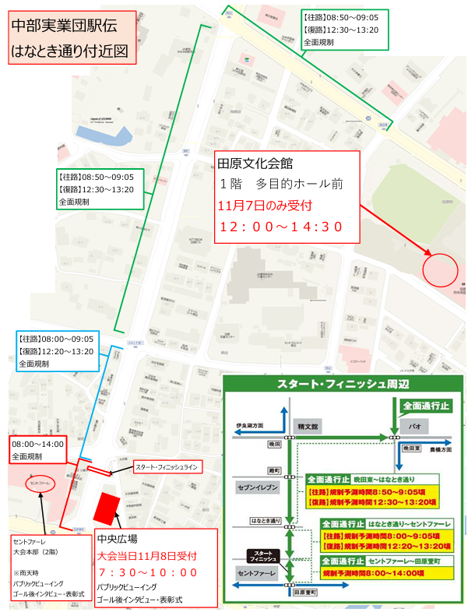
報道受付（周辺エリア図）
※受付を済ませないと取材できません。

Slide 5
中部実業団陸上競技連盟 宛
第６６回中部・第５６回北陸 実業団対抗駅伝競走大会
取材申請書（報道・チーム広報）
貴社名
住所
来場者氏名 | ※全員の氏名を記入ください
来場人数 | 名 | 取材方法 |  |  | ペン ・ カメラ ・その他
電話番号
ＦＡＸ番号
当日連絡先 | 来場代表者氏名
 | 携帯番号
申請締切 １１月４日（水） １７時００分 必着
・必要事項をご記入いただき、下記の問い合わせ先まで申請をお願いします。
・提出いただいた申請書について、大会事務局から個別に内容を確認する場合があります。
・上記申請書を印刷いただき、報道受付に提出ください。
・スポーツ報道・チーム広報を目的としている場合のみ申請を受け付けいたします。
●お問い合わせ、取材申請提出先●
中部実業団陸上競技連盟 南・塚崎
〒474-0061 愛知県大府市共和町4丁目28番地1
TEL:090-6365-1631 FAX:0562-48-6944
MAIL:chubu333@chubu-renmei.com

